Slide 1
Liberalizacion del comercio y alivio de la pobreza
Erick J. Zeballos
Banco Interamericano de Desarrollo
Sector de Integración y Comercio
Taller FOMIN clúster comercio e inversión internacionales
Cartagena, 6 y 7 diciembre, 2007

Slide 2
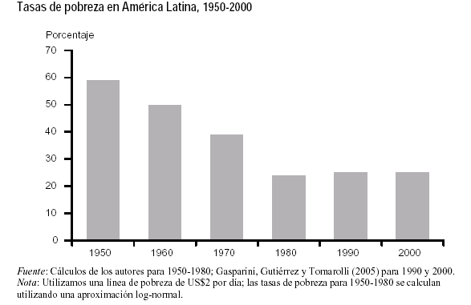
Un vistazo a la región: tasa de pobreza 1950 -2000
Fuente: World Bank, 2006

Slide 3
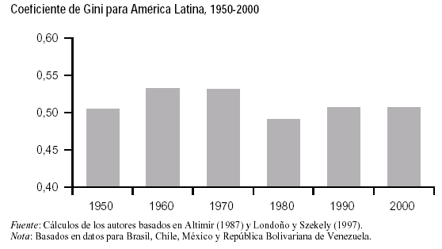
Un vistazo a la región: coeficiente Gini 1950 -2000
Fuente: World Bank, 2006
Notes:
América Latina es una de las regiones más desiguales del mundo. El diez por
ciento más rico de la población recibe aproximadamente la mitad del ingreso
total, mientras los más pobres sólo obtienen menos del dos por ciento.

Slide 4
Crecimiento – pobreza - desigualdad
Pobreza
Desigualdad
Crecimiento
El impacto de un determinado ritmo de crecimiento sobre la reducción de la pobreza es mayor, cuanto más equitativa es la distribución del ingreso.
Notes:
El mayor efecto que pueda tener la liberalización del comercio sobre la pobreza es a través del crecimiento: un incremento del comercio como proporción del PIB de 20 puntos porcentuales incrementa el crecimiento entre 0.5 y 1% por año (Dollar y Kray, 2001).
Si bien el crecimiento es clave para la reducción de la pobreza, es la propia pobreza la que impide alcanzar tasas de crecimiento altas y sostenidas. Asimismo, la mala distribución del ingreso atenta contra el proceso crecimiento y limita las posibilidades efectivas de salir de la pobreza.
Se trata de un circulo vicioso en búsqueda de una salida virtuosa.

Slide 5
Comercio y pobreza: canales de transmisión
Políticas de Comercio
Empresa
(empleo e ingresos)
Precios bienes y servicios
Gobierno
(ingresos fiscales e
inversiones públicas)
Individuales y
familiares
Notes:
Los cambios de las políticas comerciales afectan a los individuos u hogares a través de tres canales de transmisión
(i) Variación en los precios: efecto de los precios internacionales de los bienes y servicios sobre los precios domésticos (consumo);
(ii) vía las empresas: ganancias, salarios y empleo;
(iii) Impuestos y gastos del Estado: ingresos fiscales e inversión pública.

